Slide 1
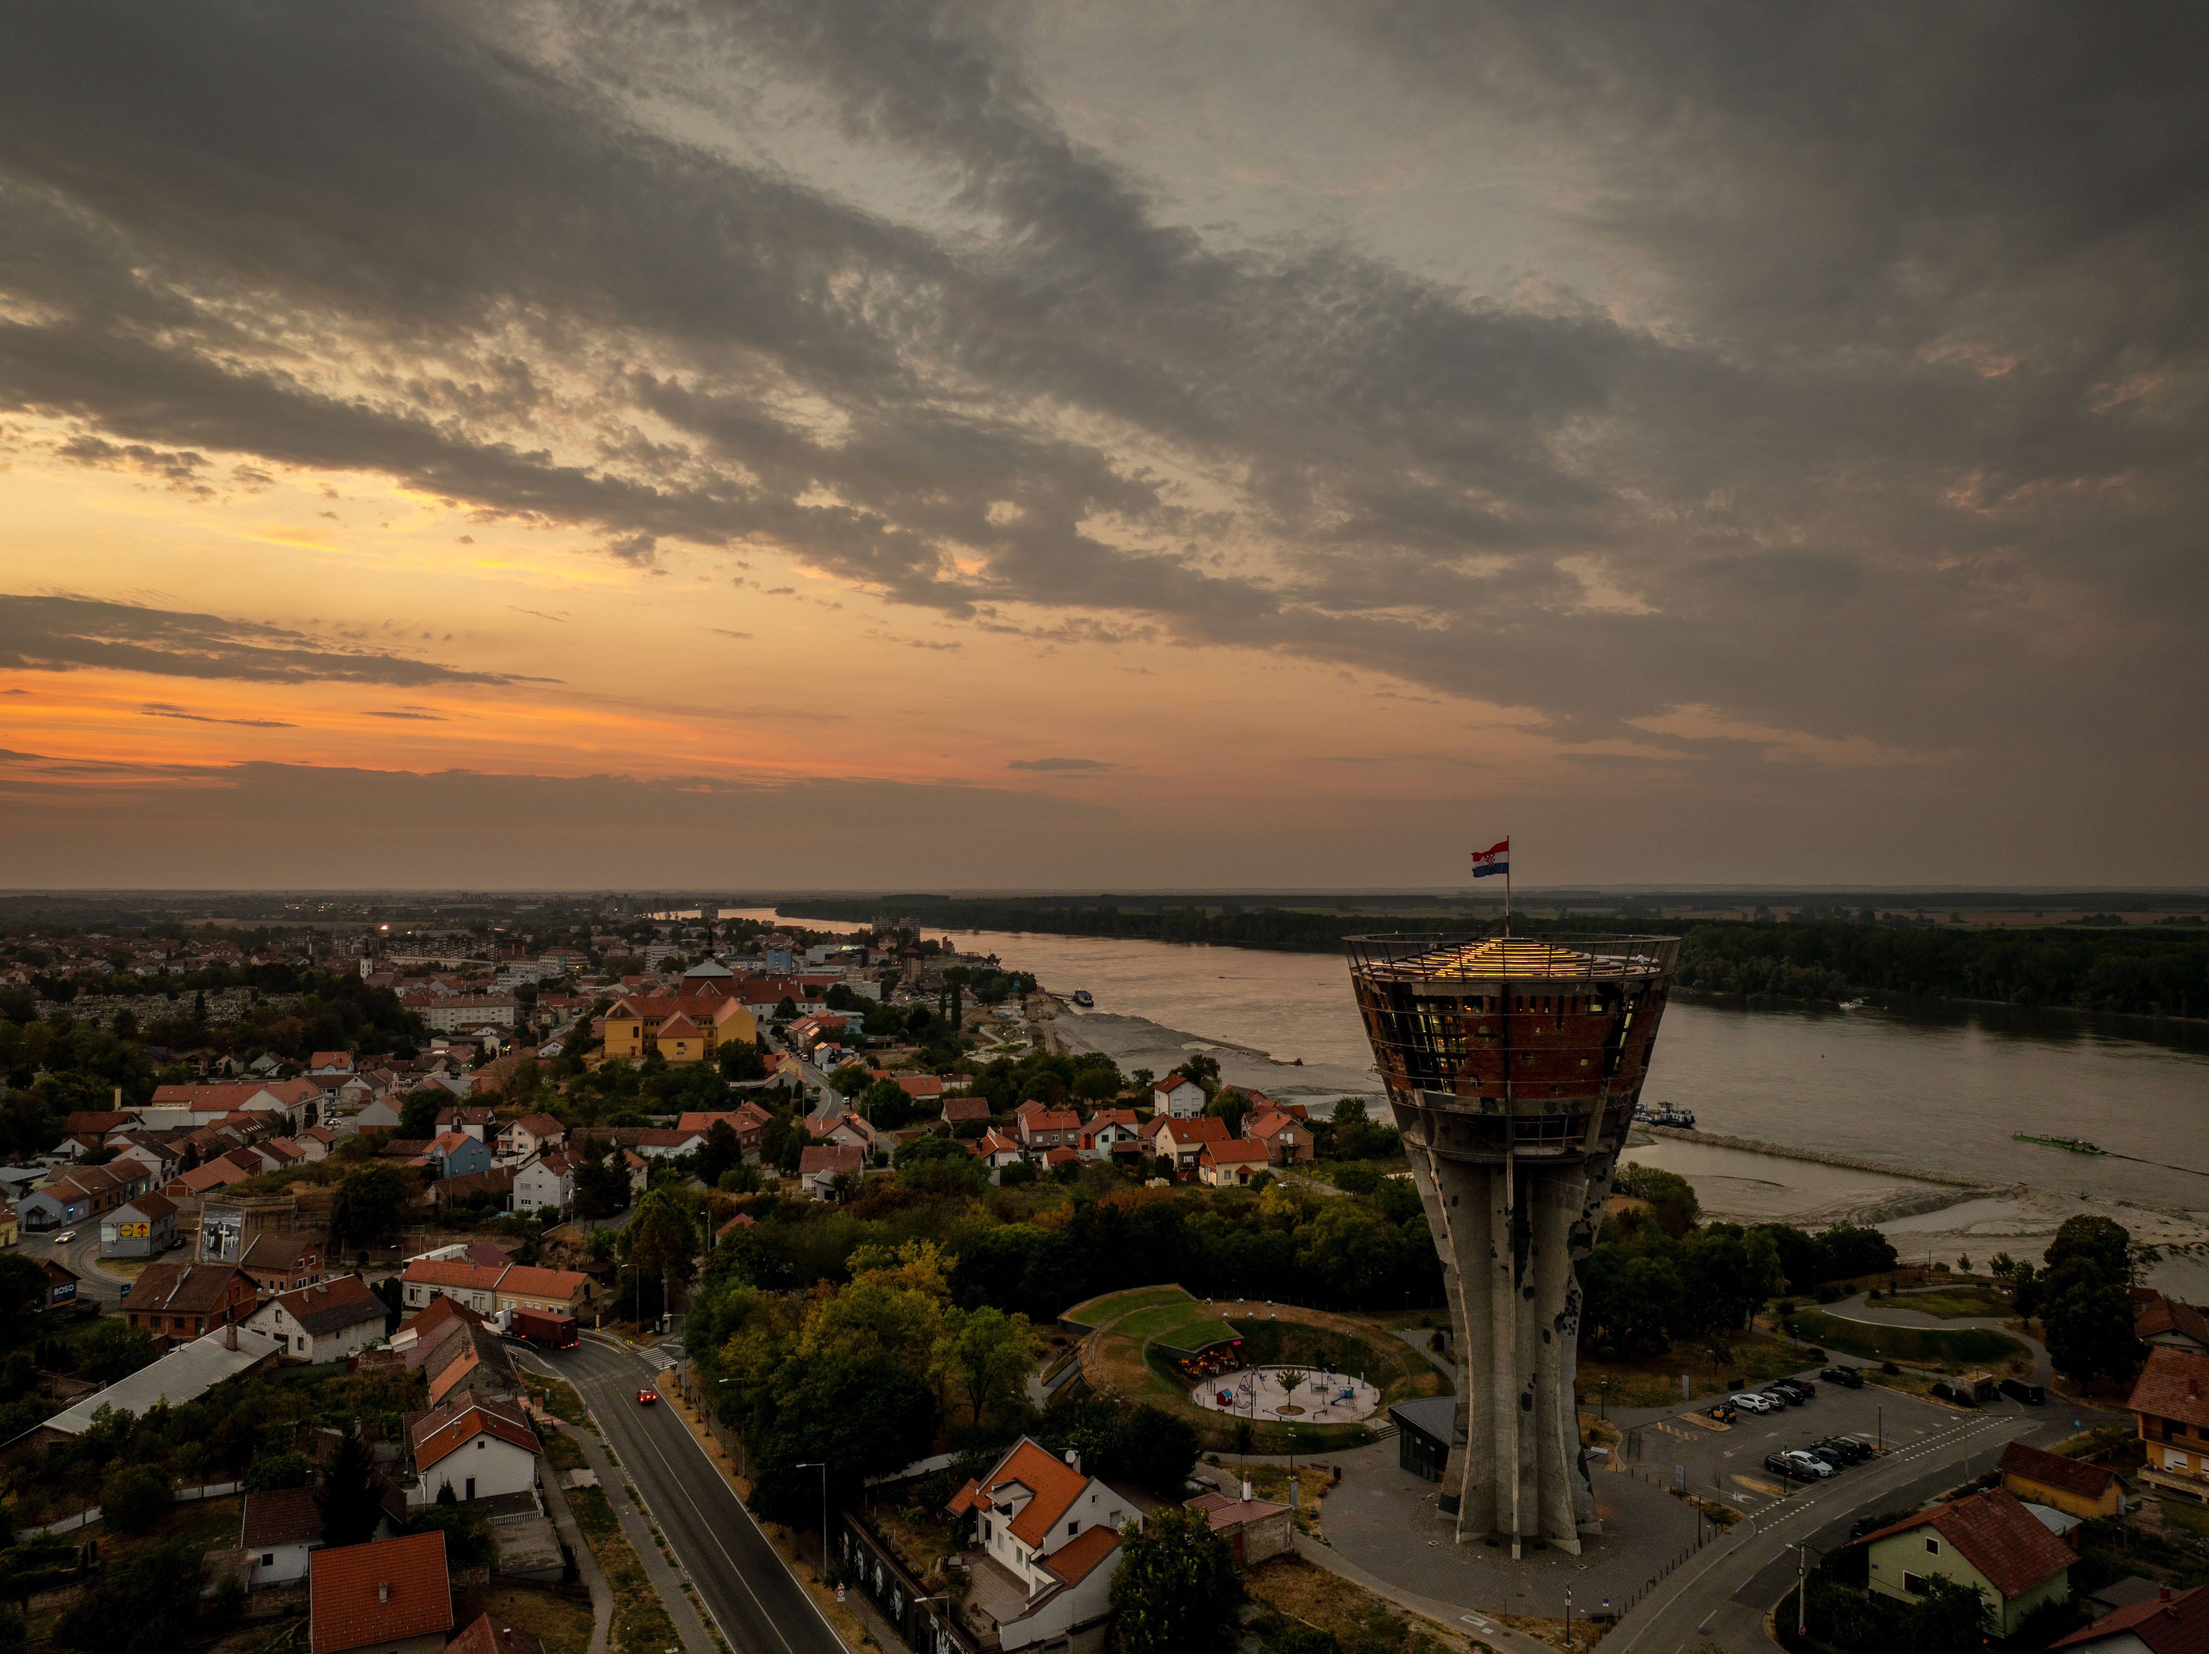
VUKOVAR 2024.
Turistički pokazatelji

Slide 2
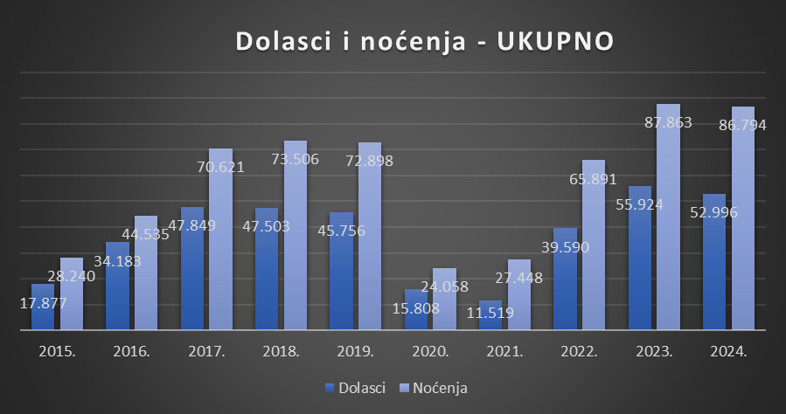
2023. 2024.
Dolasci: 55 924 Dolasci: 52 996
Noćenja: 87 863 Noćenja: 86 794

Slide 3
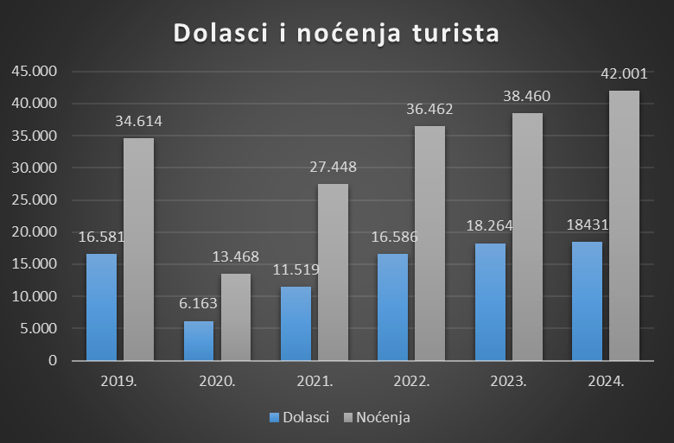
2023. 2024.
Dolasci: 18 264 Dolasci: 18 431 Dolasci: +0,91%
Noćenja: 38 460 Noćenja: 42 001 Noćenja: +9,21%

Slide 4
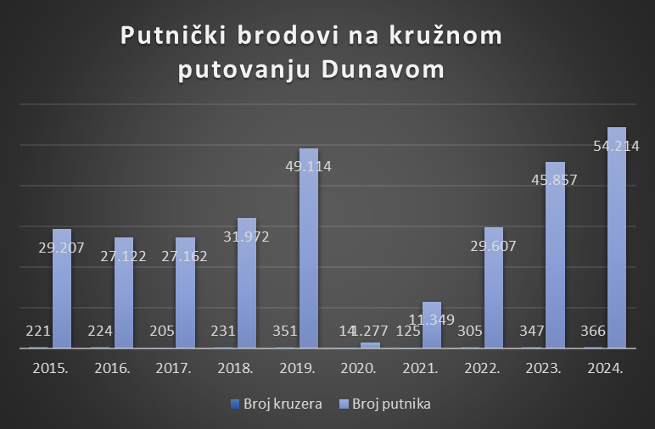

Slide 5
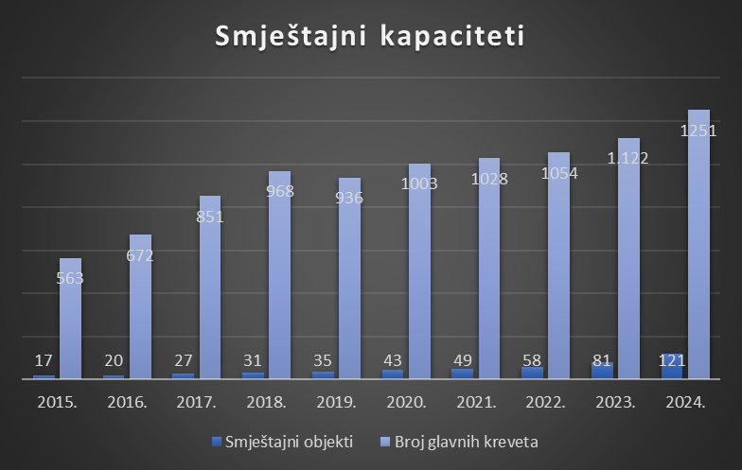

Slide 6
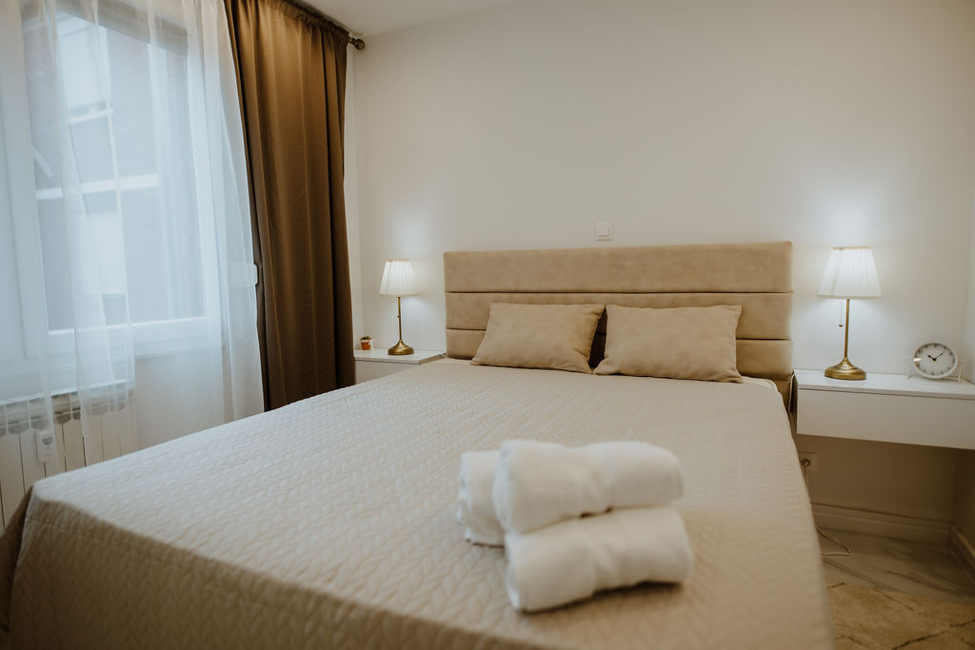
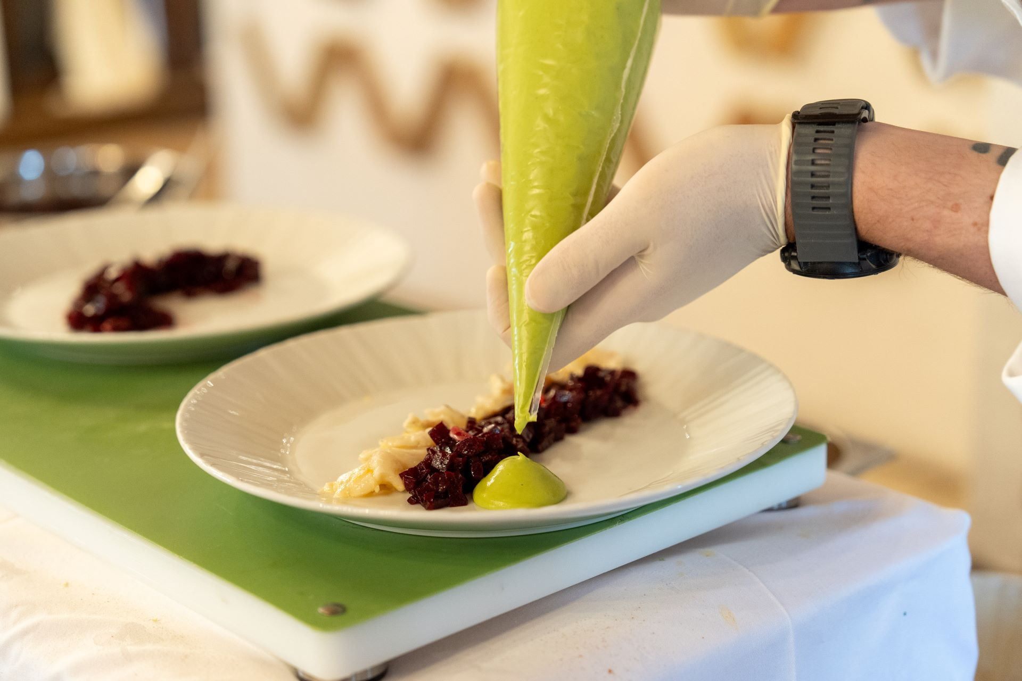
Financijski pokazatelji 2024.
U djelatnostima pružanja usluge smještaja i usluživanja hrane i pića prema NKD klasifikaciji
ostvaren je promet u iznosu od više do 11,7 mil eura*
povećanje od gotovo 20% u odnosu na 2023. godinu

Slide 7
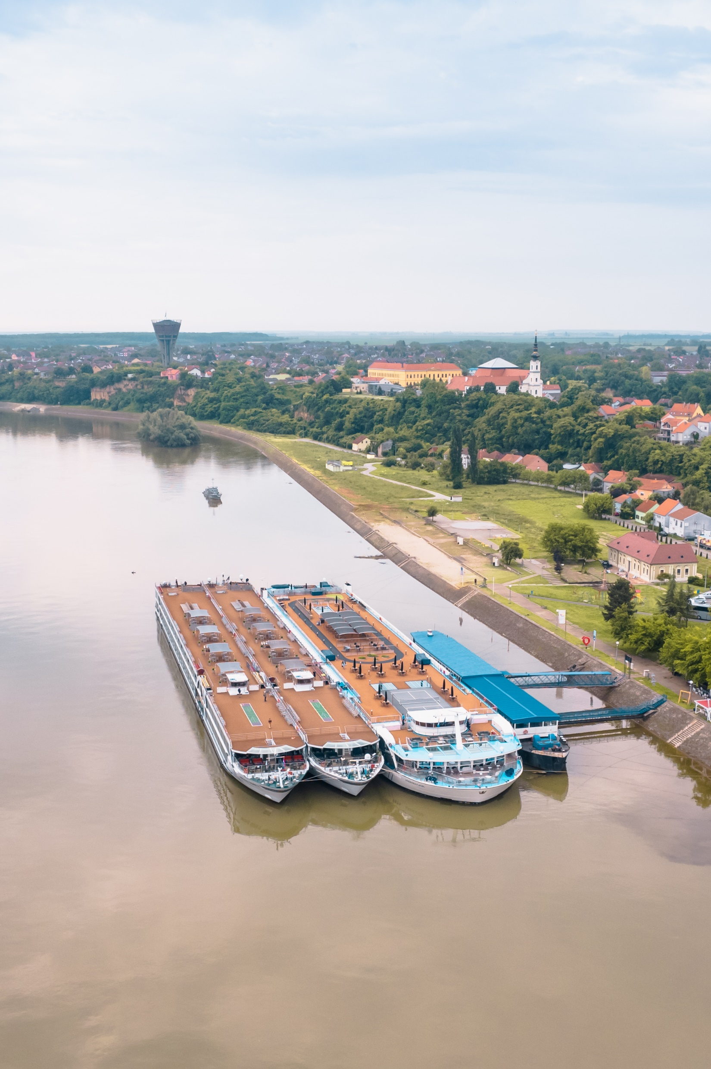




Zahvaljujemo na praćenju razvoja turizma i doprinosu promociji turističkog uspjeha Vukovara!

